Slide 1
KHOA HỌC 4
MỘT SỐ CÁCH BẢO QUẢN THỨC ĂN

Slide 2



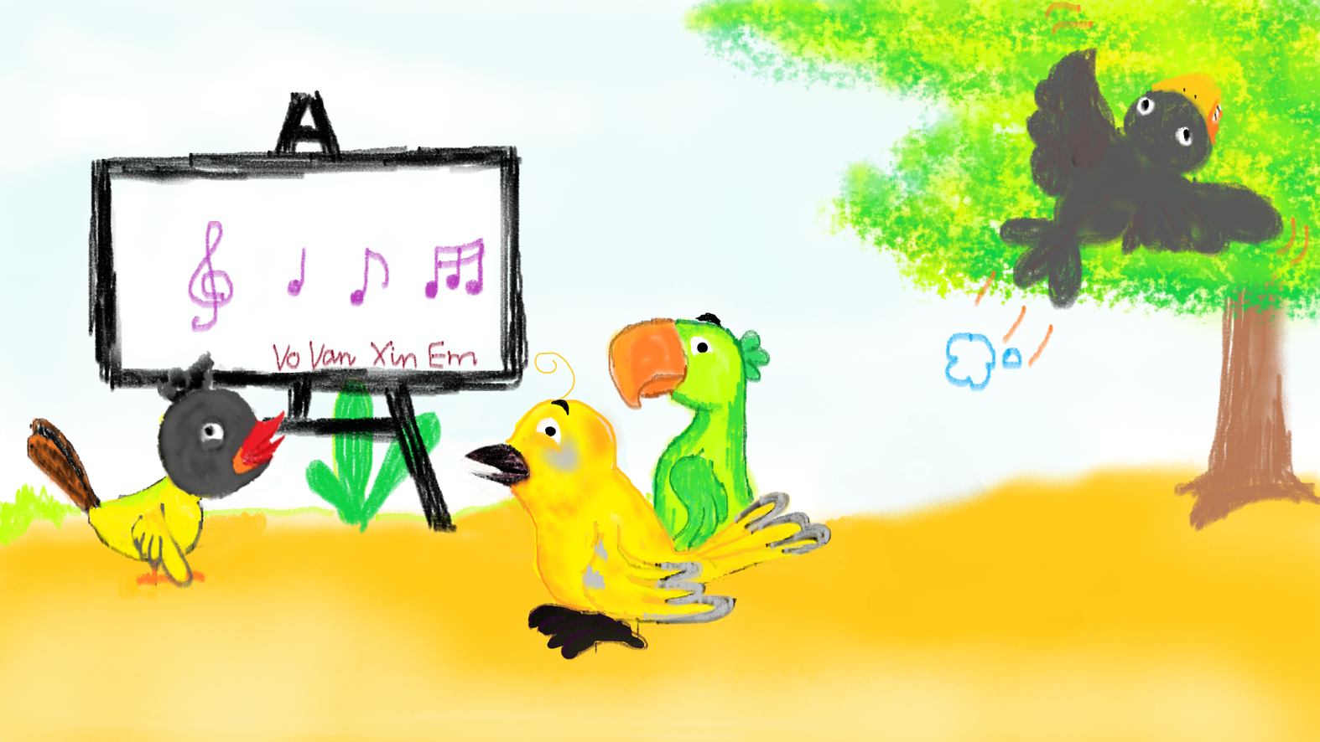






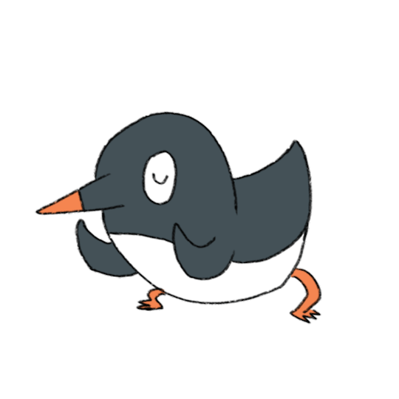

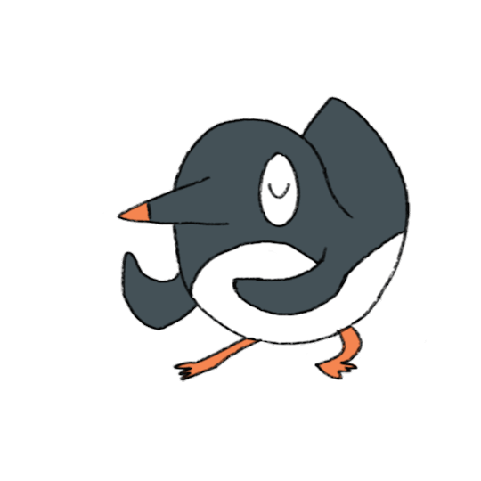









Slide 3


Vì sao cần ăn nhiều rau và quả chín?
  Ăn phối hợp nhiều loại rau, quả để có đủ vi-ta-min, chất khoáng cần thiết cho cơ thể. Các chất xơ trong rau, quả còn giúp chống táo bón.

Slide 4
Để thực hiện vệ sinh an toàn thực phẩm ta cần làm gì?
  Chọn thức ăn tươi,sạch, có giá trị dinh dưỡng, không có màu sắc và mùi vị lạ. Dùng nước sạch để rửa thực phẩm,dụng cụ và để nấu ăn.
  Nấu chín thức ăn, nấu xong nên ăn ngay, thức ăn chưa dùng hết phải bảo quản đúng cách.

Slide 5
01
KHÁM PHÁ

Slide 6
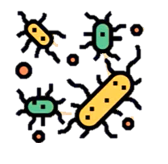
Theo em, bảo quản thức ăn là gì?
Là làm cho vi sinh vật không có môi trường hoạt động hoặc ngăn không cho các vi sinh vật xâm nhập vào thực phẩm

Slide 7
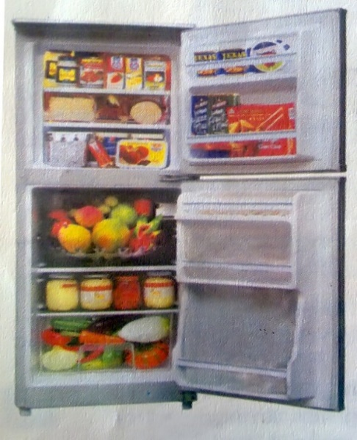
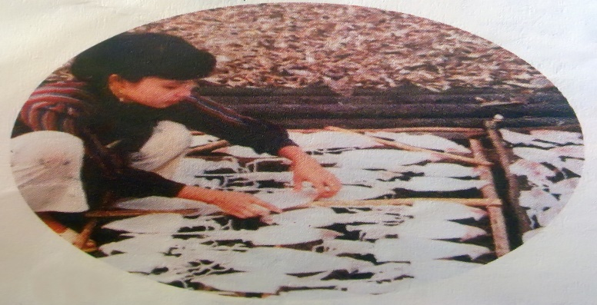
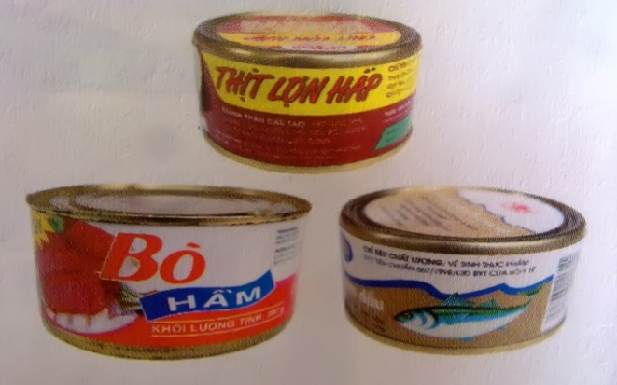
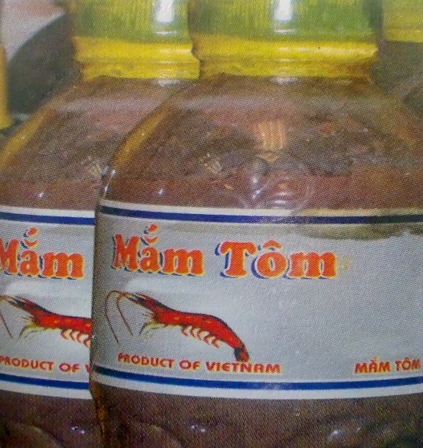
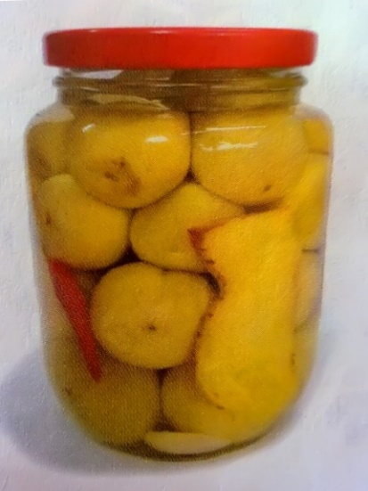
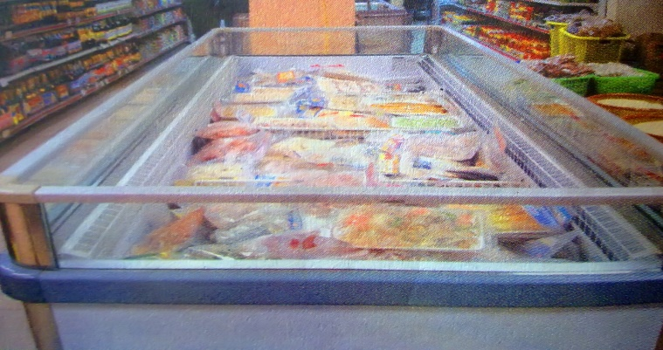
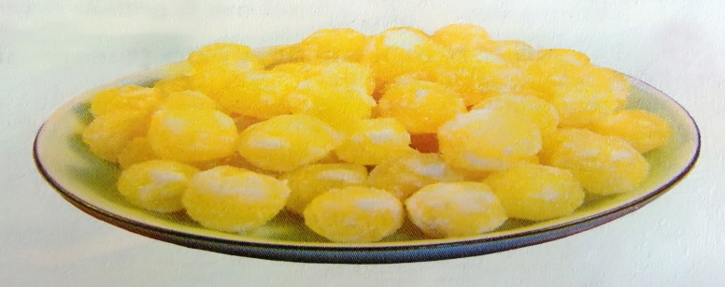
Chỉ và nêu những cách bảo quản thức ăn trong từng hình
1
2
3
Phơi khô
Đóng hộp
Ướp lạnh
4
Ướp lạnh
5
7
Làm mắm
Ướp muối
(cà muối)
6
Làm mứt (cô đặc với đường)

Slide 8
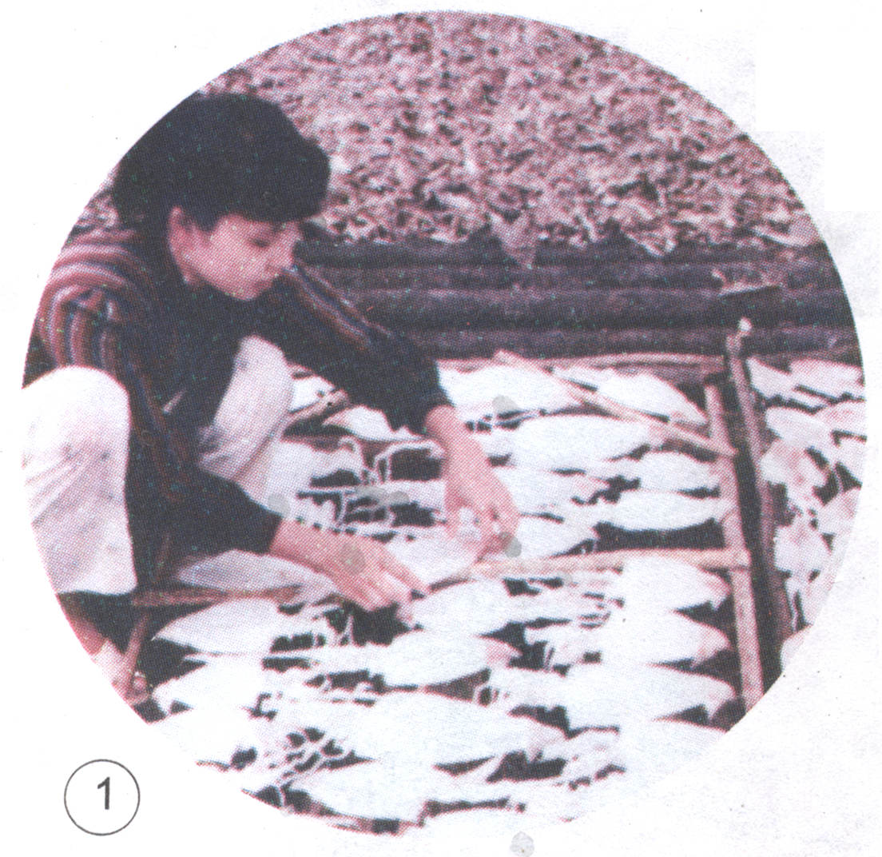
PHƠI KHÔ

Slide 9
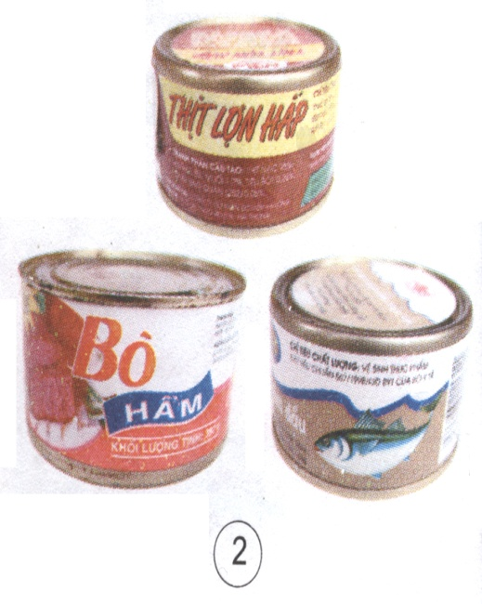
ĐÓNG HỘP

Slide 10
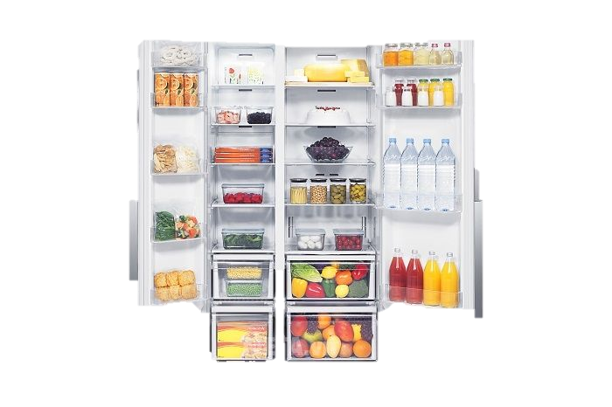
ƯỚP LẠNH
3
4

Slide 11
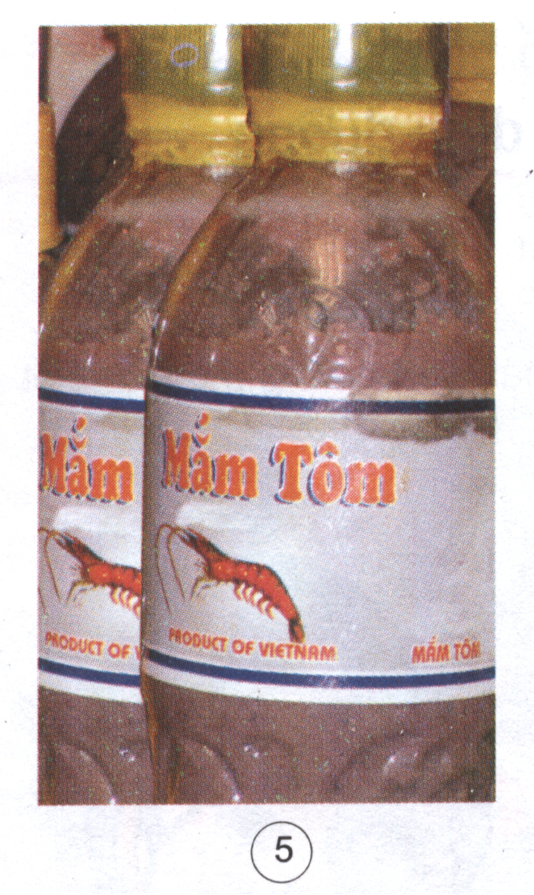
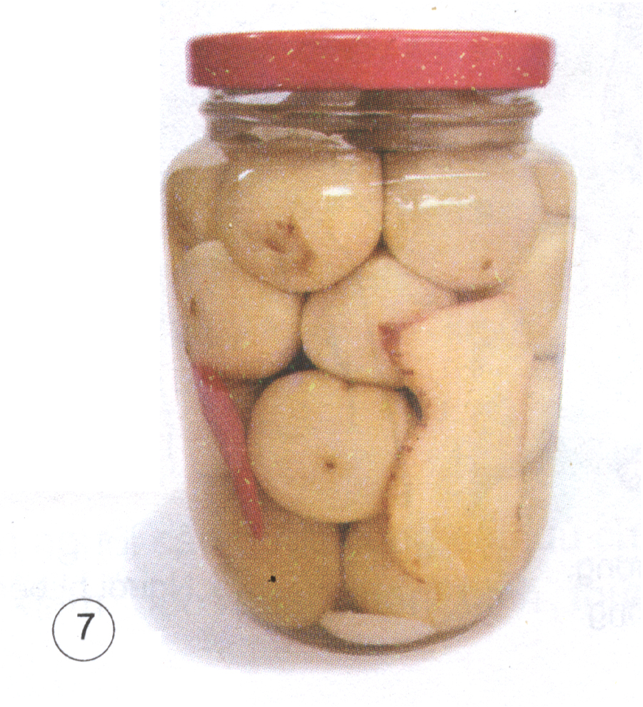
ƯỚP MẶN

Slide 12
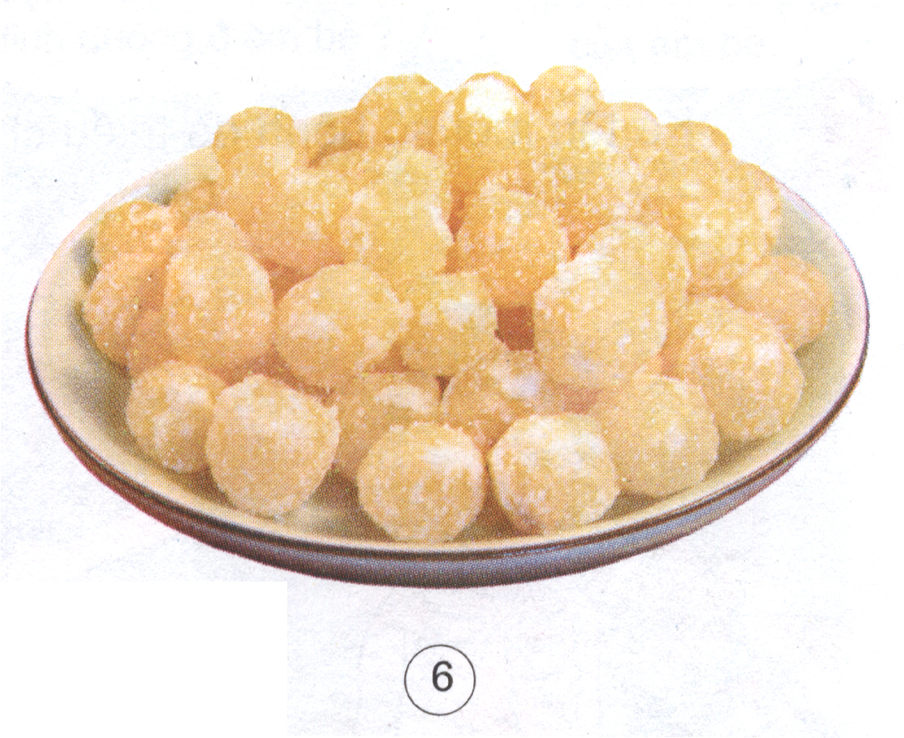
CÔ ĐẶC VỚI ĐƯỜNG

Slide 13
Làm cho vi sinh vật không có điều kiện hoạt động
Ngăn không cho vi sinh vật xâm nhập vào thức ăn
Em hãy xếp các cách bảo quản thức ăn vào nhóm phù hợp
Phơi khô
Ướp lạnh
Ướp mặn
Cô đặc với đường
Đóng hộp

Slide 14
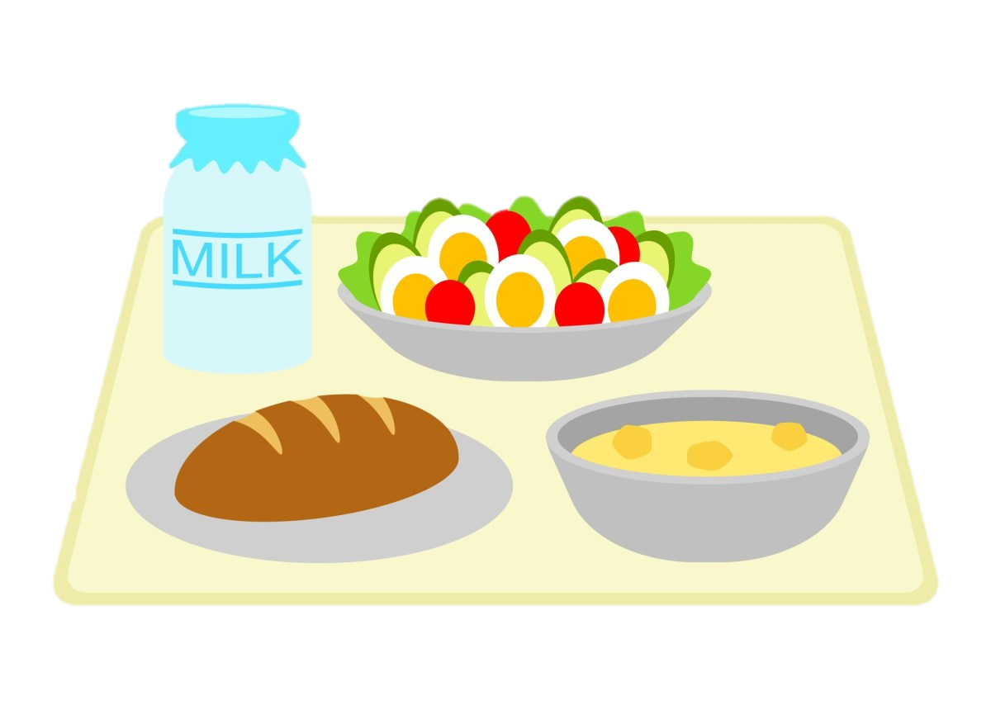
Vì sao những cách làm trên lại giữ được thức ăn lâu hơn?
Vì các cách bảo quản đó sẽ làm cho các vi sinh vật không phát triển được, đồng thời ngăn không cho vi sinh vật xâm nhập vào thức ăn nên thức ăn không bị mất chất dinh dưỡng và không bị ôi thiu.

Slide 15

Những lưu ý trước khi bảo quản và sử dụng thức ăn:
- Trước khi đưa thức ăn( cá, thịt, rau, củ, quả,… ) vào bảo quản, phải chọn loại còn tươi, loại bỏ phần dập, nát, úa… sau đó rửa sạch và để ráo nước.
- Một số thức ăn trước khi dùng phải rửa sạch, hoặc ngâm cho bớt mặn (đối với loại ướp muối).
- Cần đựng thức ăn vào trong bịch ni lông hoặc hộp,… để tránh thức ăn bị vi khuẩn xâm nhập và không gây mùi ra xung quanh.
- Với cách bảo quản ở trên thì chỉ giữ được trong một thời gian nhất định. Vì vậy khi mua các loại thức ăn đã được bảo quản cần xem kỹ thời gian sản xuất và hạn sử dụng, không nên mua loại sắp hết hạn hoặc đã hết hạn sử dụng.

Slide 16
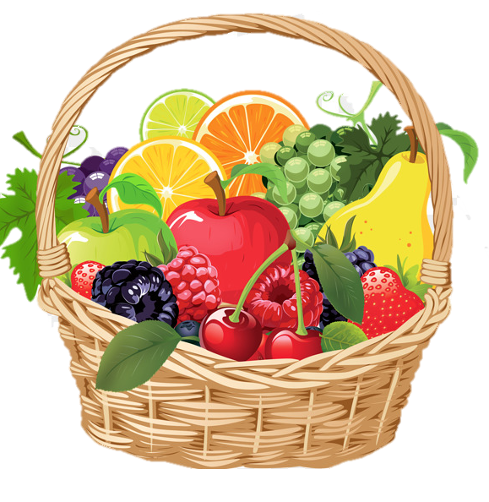
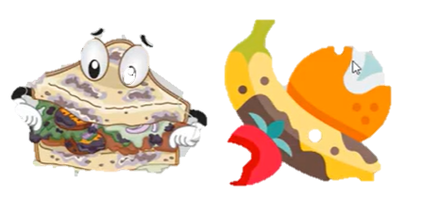
Chứa nước
Môi trường ưa thích của vi sinh vật
Chứa chất dinh dưỡng
Làm cho thức ăn bị hư hỏng, ôi thiu

Slide 17

Có nhiều cách để giữ thức ăn được lâu, không bị mất chất dinh dưỡng và ôi thiu như: làm khô, ướp lạnh, ướp mặn, đóng hộp ...

Slide 18
LIÊN HỆ THỰC TẾ

Slide 19

Gia đình bạn thường bảo quản thức ăn bằng cách nào? Nêu ví dụ?

Slide 20
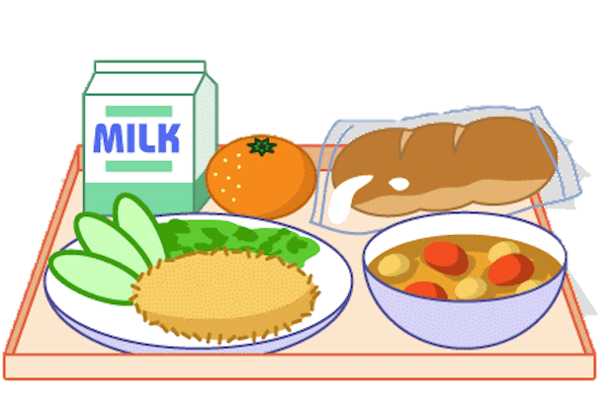
AI NHANH AI ĐÚNG

Slide 21
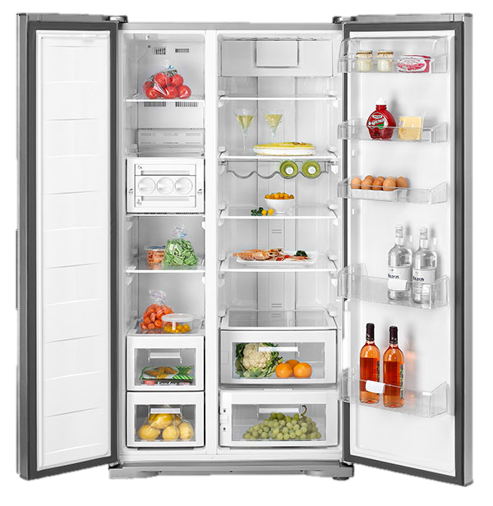
Ướp lạnh

Slide 22
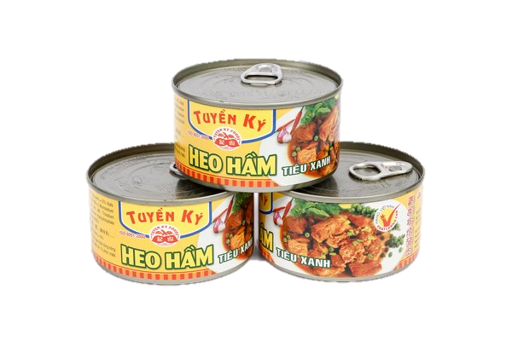
Đóng hộp

Slide 23
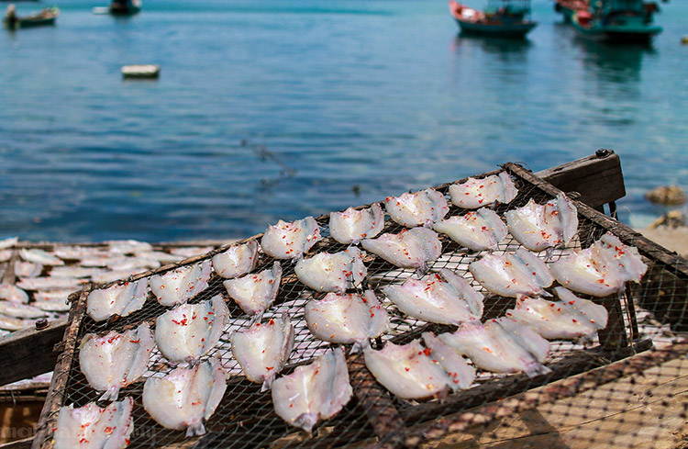
Phơi khô

Slide 24
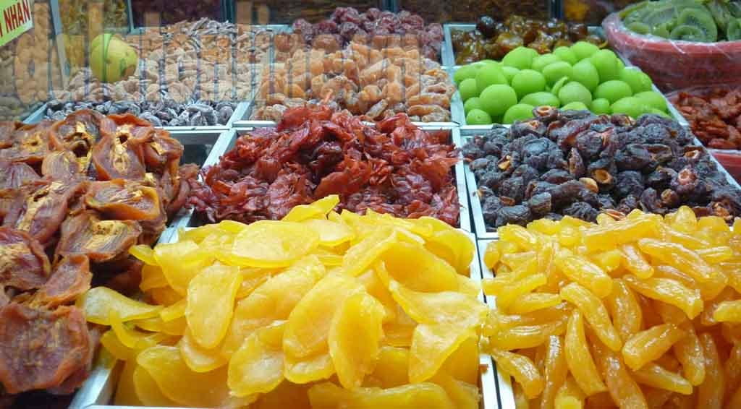
Làm mứt (cô đặc với đường)

Slide 25
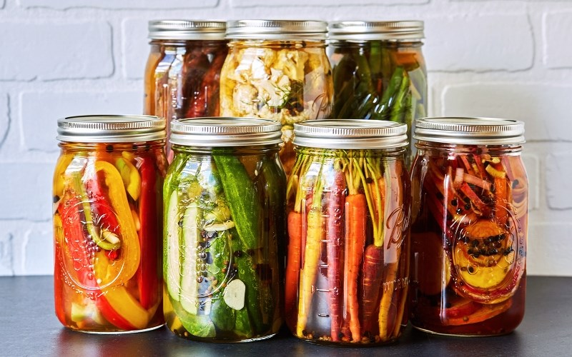
Ướp muối

Slide 26
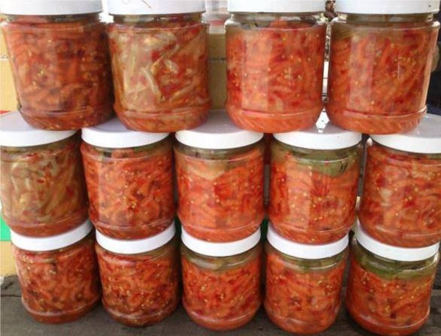
Ướp mặn

Slide 27
CẢM ƠN CÁC CON ĐÃ CHÚ Ý LẮNG NGHE!

